Slide 1

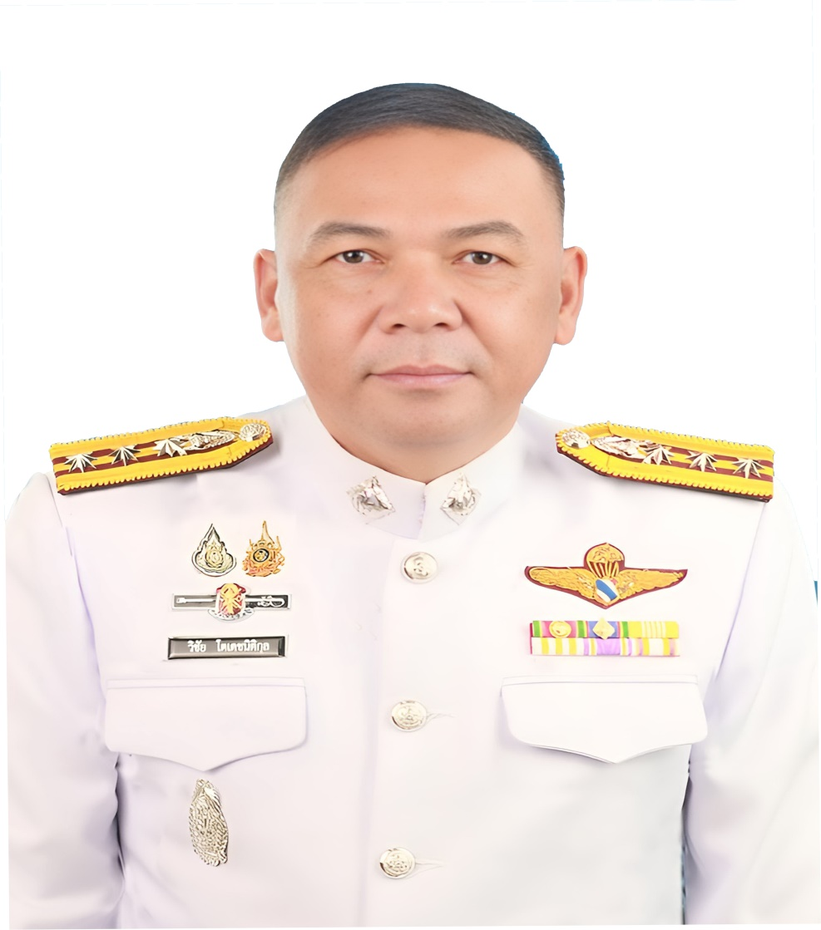
สถานีตำรวจภูธรไพศาลี
ขอประกาศเจตนารมณ์ว่า ข้าราชการตำรวจทุกนายในสถานีตำรวจ
ไม่รับของขวัญและของกำนัลทุกชนิด จากการปฏิบัติหน้าที่ (No Gift Policy) ทั้งในขณะก่อนและหลังปฏิบัติหน้าที่ ที่จะส่งผลให้เกิดการทุจริต และประพฤติมิชอบทั้งในปัจจุบันและอนาคต
ตลอดจนการถือปฏิบัติตามประกาศคณะกรรมการป้องกันและปราบปรามการทุจริตแห่งชาติ เรื่อง หลักเกณฑ์การรับทรัพย์สินหรือประโยชน์อื่นใด
โดยธรรมจรรยาของเจ้าพนักงานของรัฐ พ.ศ.2563
พ.ต.อ.วิชัย โตเดชนิติกุล
ผู้กำกับการสถานีตำรวจภูธรไพศาลี

